Slide 1
Python GUI 출석부
-MapleStory
소프트웨어학부
20203104 유동현

Slide 2
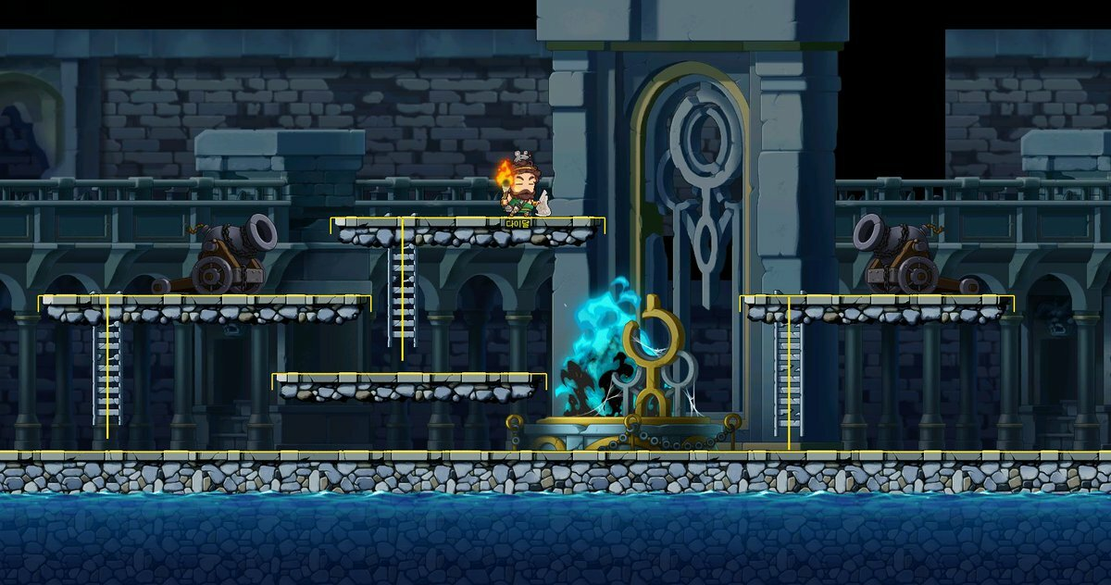
착안-참여횟수의 관리 측면
- 최대한 많은 사람이 참여하여야 많은 이득을 보는 시스템
- 관리를 위하여 “월 1회 이상 참여” 등과 같은 규정이 생겨남
- 기존의 참여 횟수 관리는 엑셀의 템플릿에서 사람이 수동적으로 횟수를 확인하여 입력하고 월말에 확인하게 됨

Slide 3
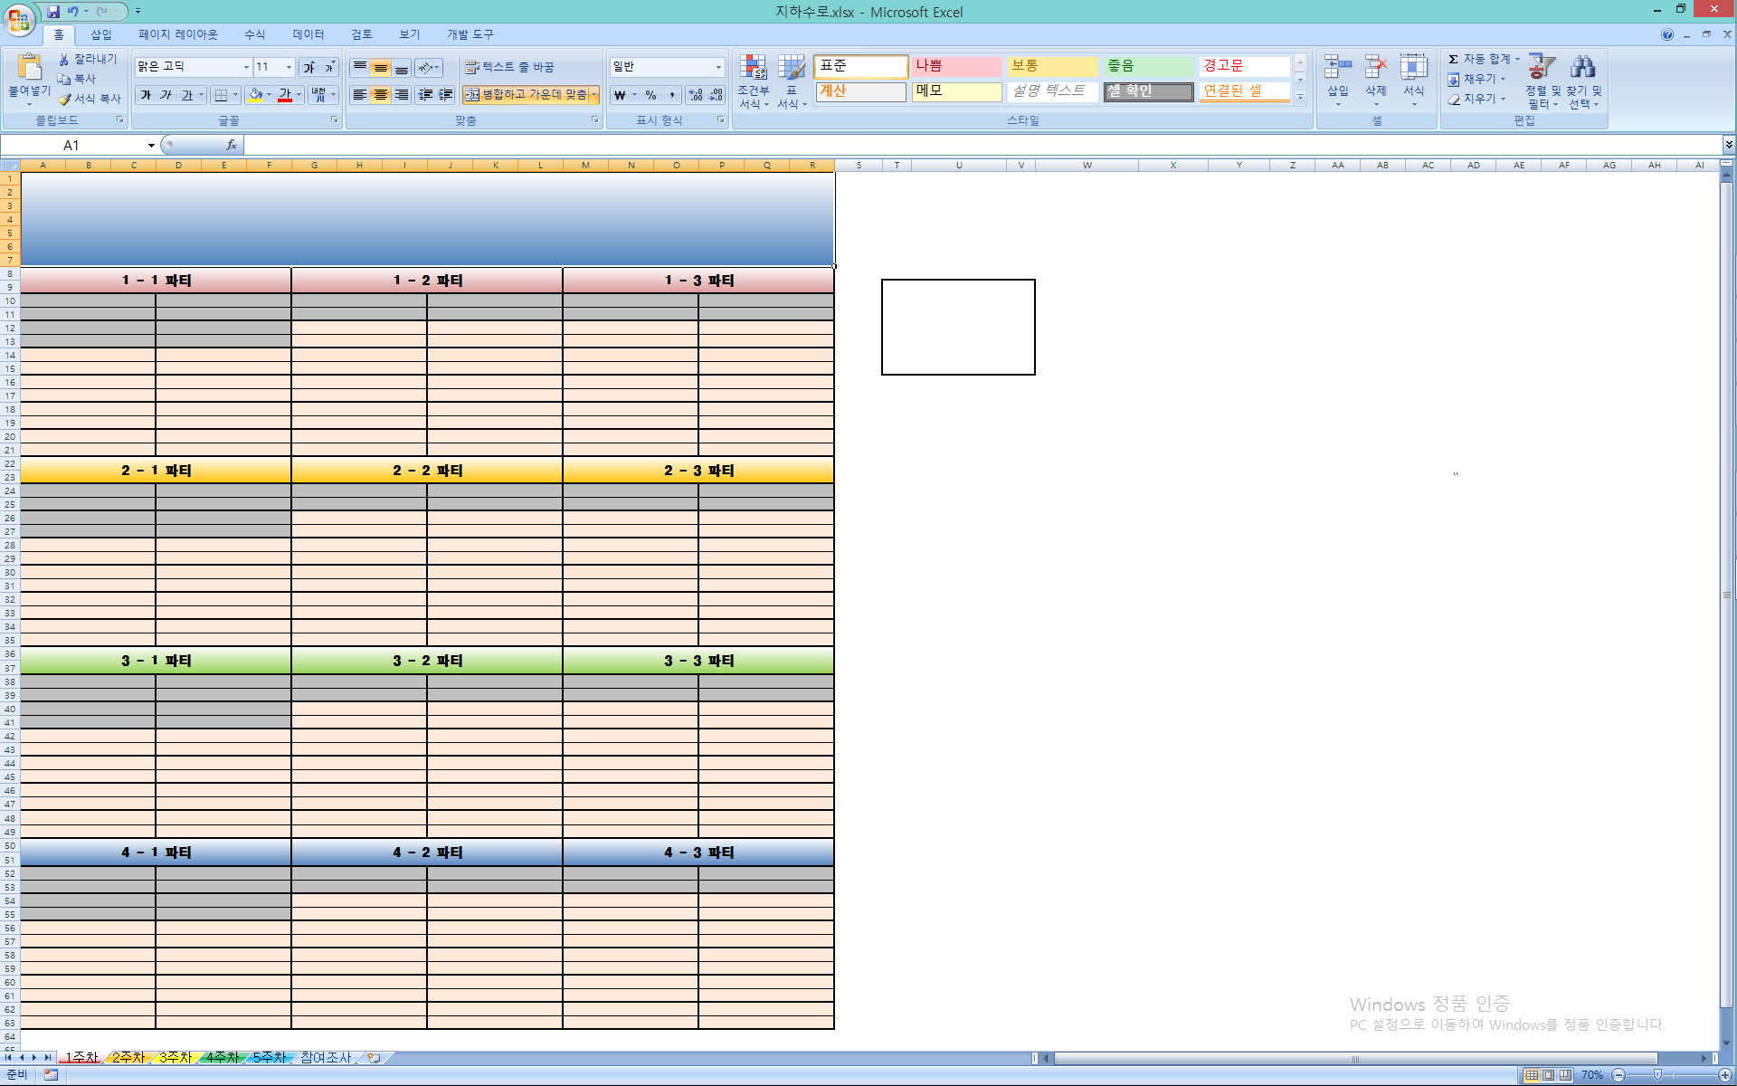
착안 – 엑셀 템플릿의 형태
-최대 200명이 참여 가능한 시스템으로 주 1회 참여 가능
-매주 200명이 5주 동안 참여한다면?
=> 사람이 수동적으로 관리하기가 어려움

Slide 4
착안
엑셀 템플릿 파일의 구성은 매주 달라짐(참여 인원의 유동성), 수동적으로 확인하는 것의 어려움
템플릿 파일을 업데이트하여 횟수를 확인 가능하도록 하자!

Slide 5
GitHub Repository
참고 바랍니다

